Slide 1
Werkstuk over de verzorgingsstaat
Hoe pak je dat aan?

Slide 2
De aanpak in grote lijnen
Lees de opdracht
Kies een onderwerp (1 van 3)
Maak een werkplan / planning
Maak een opzet / inhoudsopgave
Verdeel de taken
Verzamel informatie (ga nog niet schrijven)
Werk het thema uit / ga schrijven
Laat je tekst ook aan anderen lezen
Zet je werkstuk in elkaar

Slide 3
1. Kies een onderwerp - Oriënteren
Lees de opdrachten
Wat houden de drie onderwerpen in?
Kijk in je boek wat erover in staat
Zoek een 5 minuten op internet naar informatie
Maak wat aantekeningen
Maak een keuze en motiveer die > Overleg met docent

Slide 4
2. Je onderwerp plannen
Wat houd je onderwerp in?
Welke begrippen kom je tegen? Maak een lijstje
Welke begrippen uit je boek passen bij het onderwerp?
Kijk in je boek of je iets over het onderwerp kunt vinden
Waar ‘snap je niks van’ ? > vraag het de docent

Slide 5
3. Maak de opzet van je werkstuk
Hoe ga je al die informatie presenteren?
Maak thema’s
Bepaal de volgorde
Maak een (voorlopige) inhoudsopgave
Verdeel de taken – iedereen schrijft mee
Maak een planning
Bespreek inhoudsopgave en planning met je docent

Slide 6
4. Verzamel informatie
Ga nog niet schrijven
Verzamel informatie door a. De vragen te beantwoorden b. In je boek te kijken c. Op het internet te kijken
Zet de gevonden informatie per thema bij elkaar
Vergeet de bronvermelding niet
Zoek ook voorbeelden!
Niet genoeg informatie? > vraag het je docent

Slide 7
5. Werk het thema uit
Ga schrijven
Vertel de informatie zoveel mogelijk in je eigen woorden na
Overschrijven van anderen of van het internet, is fout > puntenaftrek / internetkorting
Laat je teksten ook eens aan iemand anders in je groepje lezen
Maak gezamenlijke afspraken over de lay-out

Slide 8
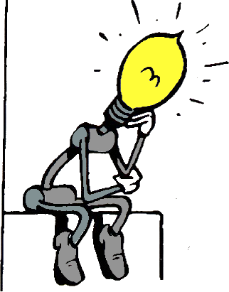
Tip
Vraag je samen aan het begin van iedere les af
waar staan we? wat hebben we tot nu toe? wat gaan we vandaag doen ? stel een doel!

